Slide 1


TALLER
Lineamientos Memoria y Cuenta 2023
y Estructura de proyectos 2024
Enero 2024
ula Plandes
Dirección General de Planificación y Desarrollo

Slide 2
Objetivo
El propósito del taller, es efectuar análisis normativo y práctico sobre las acciones administrativas que permitan a las dependencias universitarias, presentar los documentos ejecutivos:
Resultados de La Revisión Memoria y Cuenta 2022 y Sirepoa 2023
Lineamientos Memoria y Cuenta 2023
Informe de Gestión 2023
Uso del Sirepoa-Analistas Responsables
Estructura POA 2024
Proyectos Socio Productivos Aprobados 2024 y Lineamientos 2025
Cronograma de Registro, ejecución, modificación 2024-2025
ula Plandes
Dirección General de Planificación y Desarrollo

Slide 3
RESULTADOS DE LA
REVISIÓN
MEMORIA Y CUENTA 2022 y SIREPOA 2023
Econ. Freddy Villafraz
ula Plandes
Dirección General de Planificación y Desarrollo

Slide 4
Dificultades encontradas
en la Memoria y Cuenta 2022
Incumplimiento en las fechas de entrega
Problemas graves de ortografía y redacción.
Organigramas desactualizados.
Modificación de datos en el cuadro del SIREPOA (LOGROS).
El cuadro de metas sin vinculación financiera.
No se registro datos en los cuadros presupuestarios y financieros
El cuadro presupuestario y financiero sin comentarios (varias dependencias no registraron).
Clonación de texto de Memorias y Cuentas anteriores. Debilidades. Memoria y Cuenta 2022
En algunos casos, las actividades ejecutadas (cuantitativamente), no se relacionan con la descripción de ellas mismas. (cualitativamente).
En algunos casos, no existe ajuste de las metas planificadas, resaltando la poca disponibilidad presupuestaria asignada. Nota: Aprovechar los plazos de ajuste del POAI.
Todas las dependencias deben revisar: Misión, Visión, Funciones y estructura organizacional. (Aprobada por CU).

Slide 5
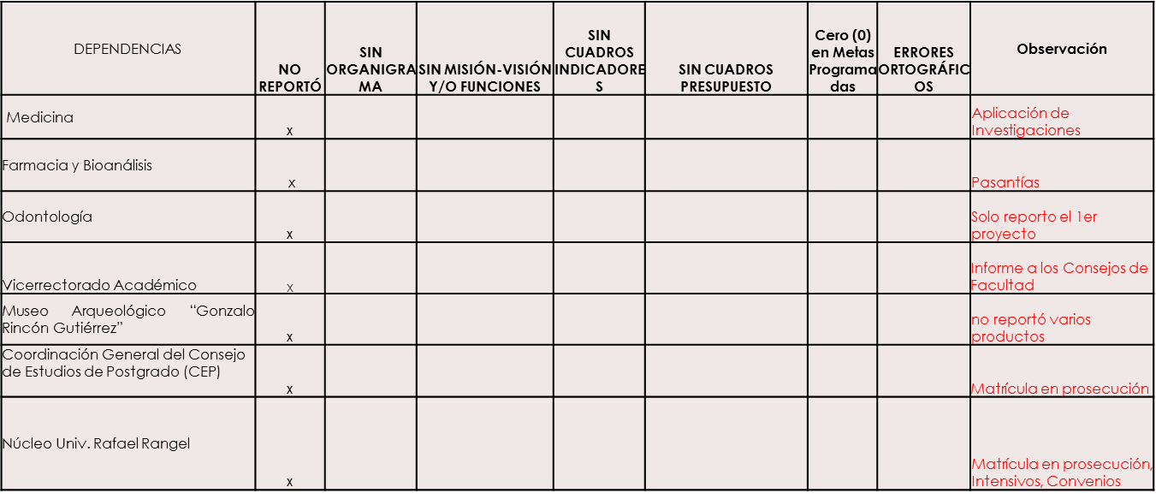
Observaciones Facultades y Núcleos

Slide 6
LINEAMIENTOS
MEMORIA Y CUENTA 2023
Econ. Erivan Rondón
ula Plandes
Dirección General de Planificación y Desarrollo

Slide 7
Lineamientos 2023:
INTEGRANTES DEL EQUIPO DE CONTROL DE CALIDAD: (Total: 62)
11 Facultades, 4 Núcleos, 47 Dependencias
    Dr. Erivan Rondón (Coordinador)
    M.Sc. Dorely Méndez
    Arq. Mariana Altuve
    M.Sc. Alba Mercado
    M.Sc. Maryory Dugarte
    M.Sc. Evelyn Salcedo
    Econ. Freddy Villafraz
    M.Sc. Auresnelly Torres
    Lcda. Yaneth Zambrano
    M.Sc. Yadira Marquina
    M.Sc. Neila Márquez
    M.Sc. José Cerrada
    Dr. Victor Salinas
    M.Sc. Gladys Ramírez
    M.Sc. Indira Arévalo
    Ing. Adriana Villarreal

Slide 8
¿ Qué es la Memoria y Cuenta?
Documento Institucional.
Informe Final de la Gestión Pública Anual.
Rendición de Cuenta.

Slide 9
El propósito de la Memoria y Cuenta Institucional es el seguimiento, control y evaluación de la gestión. Además, es un documento administrativo que permite medir el logro de los planes y objetivos organizacionales.

Slide 10
¿Cuál es la Fundamentación Legal?

Slide 11
Constitución de la República Bolivariana de Venezuela (CRBV): Artículo 141. La Administración Pública... Principio de Honestidad, Participación, Celeridad, Eficacia, Eficiencia, Transparencia, Rendición de Cuenta y Responsabilidad en el Ejercicio de la Función Pública...

Slide 12
Reforma Ley Orgánica para la Planificación Pública y Popular. (Decreto 1.401 19/11/2014)
Artículo 54. Definición de los Planes Operativos.
Artículo 55. Vinculación Plan-Presupuesto.
Artículo 59. Ejecución del Plan.
Artículo 60. Seguimiento y Evaluación del Plan.
Planes Operativos de los Órganos y Entes del Poder Público
Artículo 84. Naturaleza. Planes Operativos Anuales de los Órganos y Entes del Poder Público.
Artículo 87. Seguimiento y Evaluación del Plan.
Artículo 89. Responsabilidad Funcionarial.
Artículo 90. Sanciones.

Slide 13
Ley Orgánica de la Administración Pública (LOAP. Decreto 1.401 del 19-11-2014)
Principio de Legalidad. Artículo 4.
Principio de Rendición de Cuenta. Artículo 14.
Principio de Control de Gestión. Artículo 18.
Principio de Eficacia. Artículo 19.
Principio de Eficiencia en la Asignación y Utilización de los Recursos Públicos. Artículo 20.
Ley Orgánica de la Administración Financiera del Sector Público (LOAFSP. Decreto 1.401 19-11-2014)
Artículo 1: Aspectos que Regula la Ley. Administración Financiera.
Artículo 2: Definición de Administración Pública. Ingresos Públicos para el Cumplimiento de las Metas del Estado.
Artículo 3: Sistema que integra AFSP. Los Sistemas Presupuestarios.
Artículo 4: Quién la Coordina. Ministerio del Poder Popular de Economía, Finanzas y Comercio Exterior.
Artículo 5: El Sistema de Control Interno. SUNAI.

Slide 14
Otras Normativas
Reglamento Nª 1 de la (LOAFSP).
Ley Orgánica de la Contraloría General de la República y del Sistema Nacional de Control Fiscal (23-12-2010).
Ley Contra la Corrupción. (Decreto 1.401 19-11-2014).
Ley de Simplificación de Trámites Administrativos (Decreto 1.401 19-11-2014).
Ley de Contrataciones Públicas. (Decreto 1.401 19-11-2014).
Ley de Universidades (08-09-1970).

Slide 15
Estructura. Memoria y Cuenta 2023
Portada. Identificación de la Dependencia Universitaria.(Firmada y Sellada por el responsable. Igualmente, todas las cuartillas presentadas con la media firma y sellada, una vez aprobado el documento).
Estructura Organizativa. (Aprobada CU).
Marco Normativo Institucional (Creación, Misión, Visión y Funciones. Aprobada CU).
Línea de Acción 2023. (Plan de Desarrollo Social de la Nación 2019-2025)

Slide 16
Estructura. Memoria y Cuenta 2023
1. La Memoria
Logros institucionales más resaltantes.
Proyectos y Gestión Administrativa. (Descripción cuantitativa y cualitativa). Comentarios que permitan argumentar la información presentada.
2. La Cuenta (Cuadro financiero y presupuestario).
Ejecución Presupuesto de Egresos (Gastos). Comentarios en relación a la ejecución presentada-soportes.
Ejecución Presupuesto de Recursos (Ingresos). Comentarios en relación a la ejecución presentada-soportes.

Slide 17
Estructura. Memoria y Cuenta 2023
Obstáculos presentados durante el año 2023.
Limitaciones técnicas y presupuestarias presentadas durante el año 2023.
Limitaciones de recurso humano presentadas durante el año 2023.
Limitaciones de seguridad social, legal y políticas.
Otros. (Información. Informe de Gestión 2023)
En cumplimiento con los artículos 102 y 106 de la CRBV, en concordancia con el pronuncio 5 de la Ley Orgánica de Educación y, el articulo 36 numeral 9 de la Ley de Universidades y requerimiento del Ministerio del Poder Popular para la Educación Universitaria.

Slide 18
Dependencias que requieren anexar información detallada:
Vicerrectorado Académico
Coordinación de Estudios Interactivos a Distancia (CEIDIS)
Dirección de Relaciones Interinstitucionales (DIORI)
Dirección de Servicios de Información Administrativa (DSIA)
Coordinación General del Consejo de Estudios de Postgrado (CGEP)
Oficina Central de Grados y Registro de Egresados (OCGRE)
Dirección de Personal (DP)
Coordinación del Consejo de Tecnologías de la Información y Comunicación Académica (CTICA)
Dirección de Telecomunicaciones y Servicios (DTES)
Coordinación General del Consejo de Desarrollo Científico, Humanístico, Tecnológico y de las Artes. (CDCHTA)
Coordinadora General de los Servicios Bibliotecarios (SERBIULA)
Dirección de Asuntos Profesorales (DAP)

Slide 19
Lineamientos 2023:
1. Obligatorio realizar el cierre de la Ejecución Física y Financiera al 4º Trimestre
2. Utilizar el procesador de texto Word
3. Utilizar el cronograma establecido y el correo electrónico del responsable de la revisión en PLANDES.
4. OBLIGATORIO utilizar el MODELO de documento.
5. Organigramas actualizados
6. Identificar el responsable (Decano/Director)
7. Utilizar los cuadros presupuestarios y financieros (Ingresos y Gastos)
8. Uso del SIREPOA para la elaboración de la MyC.
9. Los formatos estarán disponibles en la Página WEB de PLANDES

Slide 20
La CUENTA
Cuadros presupuestarios y financieros
Econ. Evelyn Salcedo
ula Plandes
Dirección General de Planificación y Desarrollo

Slide 21
Cuadro presupuestario y financiero -EGRESOS
Colocar código

Slide 22
Cuadro presupuestario y financiero - INGRESOS
Colocar código

Slide 23
Cronograma de Entrega
Memoria y Cuenta 2023
Desde 31 de Enero 2024
al
08 de Febrero del 2024
Nota: Toda la información presentada en la Memoria y Cuenta 2023, debe tener medios de verificación de la ejecución de la misma. El Administrador o Planificador junto al director de la dependencia, son los que garantizan el “Debido proceso en todos los actos judiciales y administrativos realizados en el territorio nacional. Articulo 49 (CRBV).

Slide 24

Preguntas y respuestas

Slide 25
USO DEL
SIREPOA
PARA LA ELABORACIÓN DE LA MEMORIA Y CUENTA 2023
Ing. Yarley carmona
ula Plandes
Dirección General de Planificación y Desarrollo

Slide 26
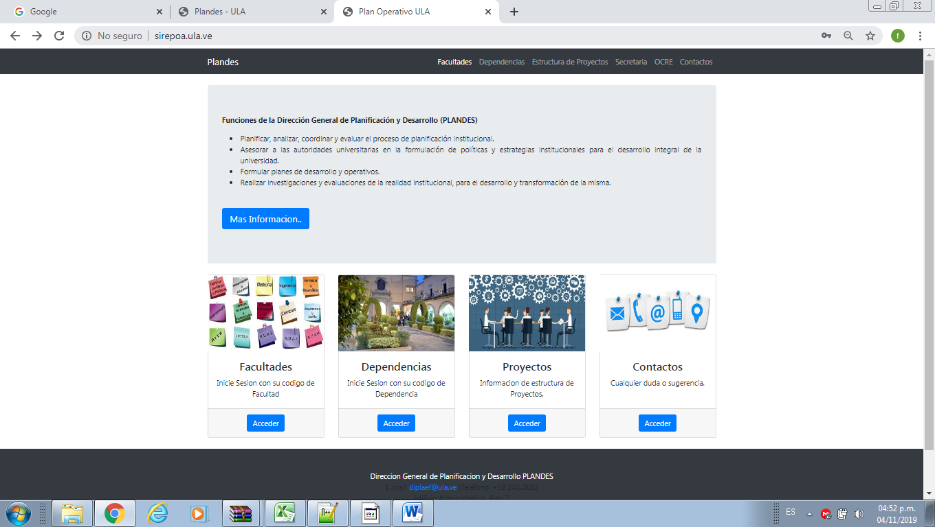
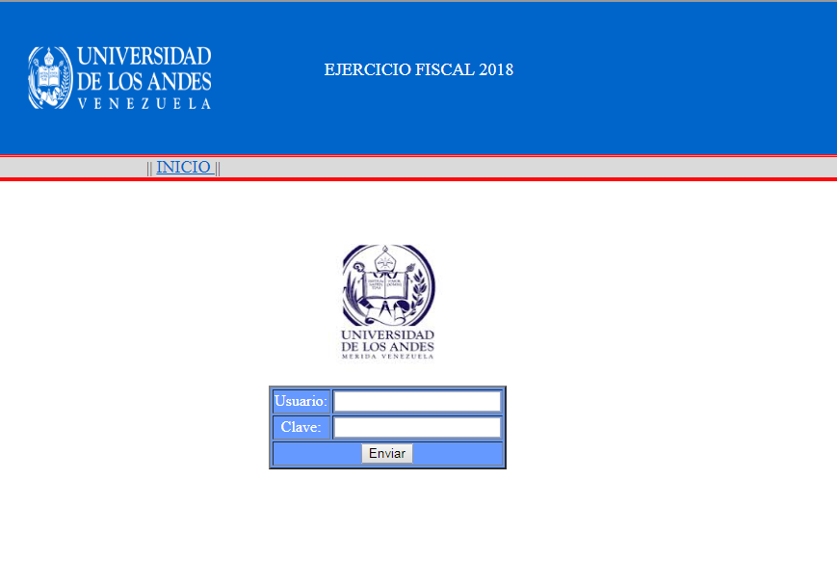
1. Ingresar a sirepoa.ula.ve
2. Registrarse con su código de usuario y clave

Slide 27
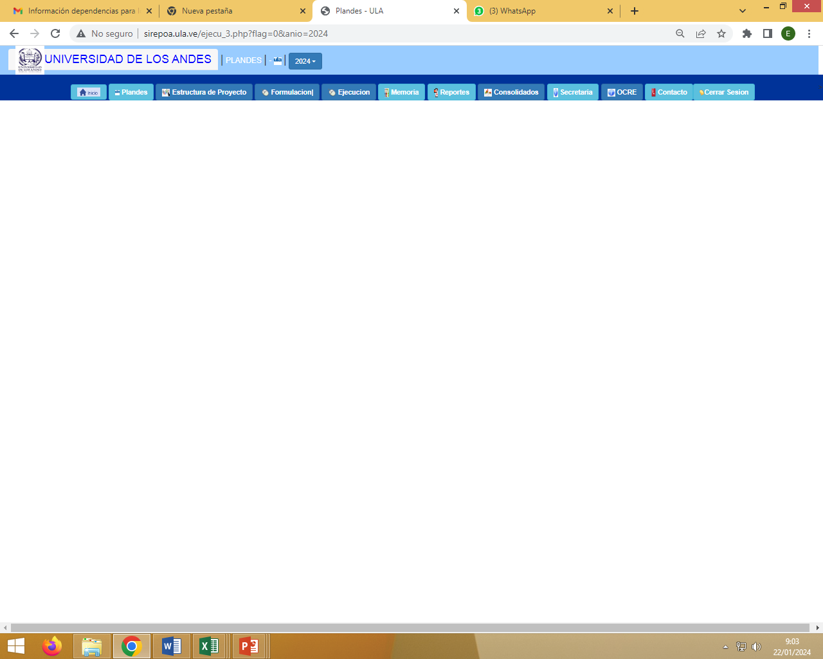


3. Seleccionar en la barra de menú “Memoria”
4. Seleccionar “Año”
5. Para exportar a Excel los proyectos, bajar al final de cada pantalla y dar click en el icono de Excel para descargar cada proyecto .

Slide 28
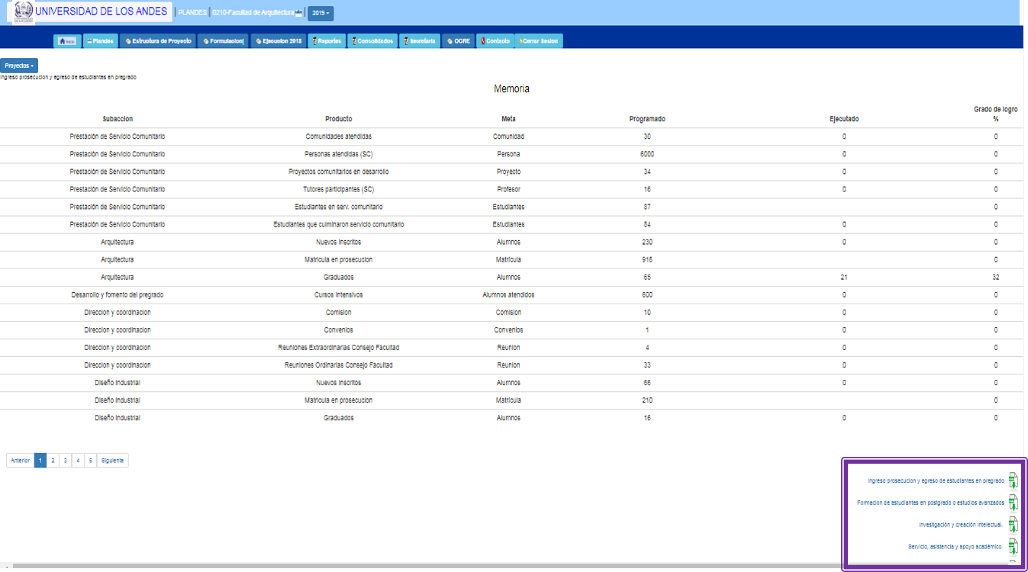

Slide 29
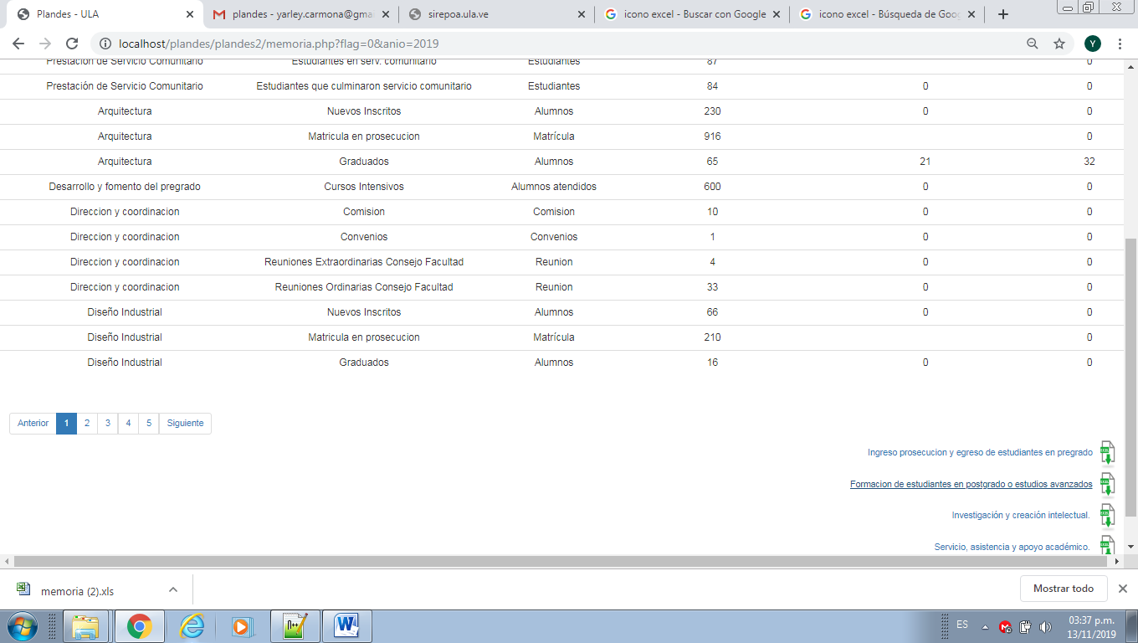
6. Al dar click en cada icono se descargara en la barra inferior del navegador, cada proyecto por separado con el nombre memoria.xls, generalmente lo contiene la carpeta “Descargas”.

Slide 30
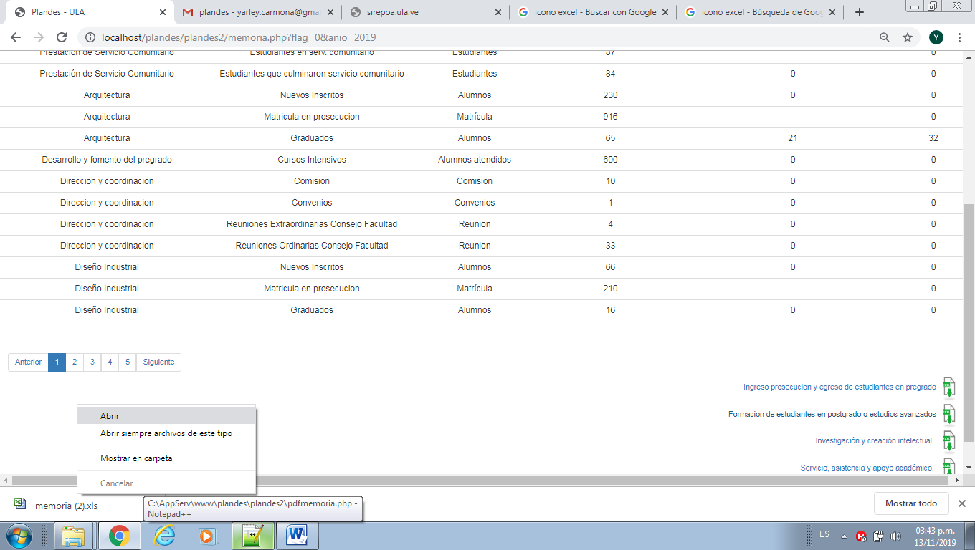
7. Dar botón derecho sobre memoria.xls , seleccionar “Abrir”
UNIVERSIDAD DE LOS ANDES
DIRECCIÓN GENERAL DE PLANIFICACIÓN Y DESARROLLO
PLANDES

Slide 31
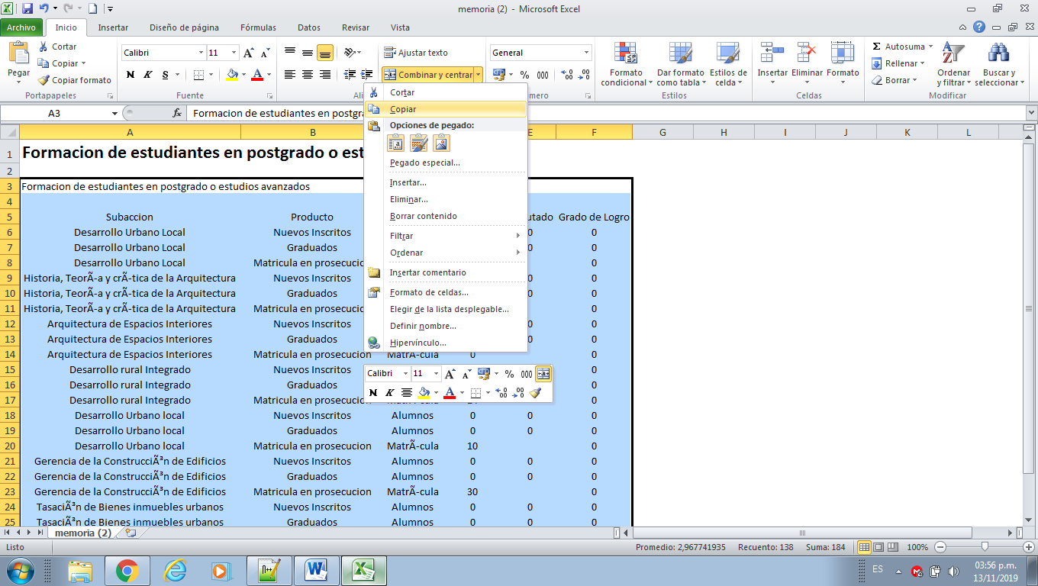
8. Al abrirse en Excel, seleccionar el cuadro botón derecho “copiar” y llevarlo al documento de memoria y cuenta.

Slide 32
Analistas Responsables de Seguimiento y Control del POA 2025 por dependencias
ANALISTAS | DEPENDENCIAS
FREDDY VILLAFRAZ 0416-0707731 llafrazfre@gmail.com | Facultad de Ciencias Forestales
 | Núcleo Vigía
 | DAES
 | Servicio Jurídico
 | Dirección de Cultura
 | Unidad de Atención Personas con Discapacidad (UNIAPDIS)
 | DIORI
 | Dirección de Deporte
 | Vicerrectorado Académico
 | Bioterio
 | Secretaria
 | Facultad de Medicina
 | Facultad de Humanidades y Educación
 | CIDIAT
 | Dirección de Vigilancia
 | CODEPRE
 | Dirección de Bomberos
 | Dirección de Administración Central
VICTOR SALINAS 0416-7204840 victorm1150@gmail.com | Facultad de Ingeniería
 | SERBIULA
 | CDCHTA
 | Centro de Microscopía Electrónica
 | Programa de Intercambio Científico
 | CEIDIS
 | Museo Arqueológico
 | Comisión Electoral
 | Dirección de Personal
 | Facultad de Ciencias Jurídicas
 | Servicio de Seguridad y Salud en el Trabajo
 | DSIA
 | Consejo de Apelaciones
 | DTES
 | Facultad de Arte
 | Núcleo Trujillo
 | Facultad de Odontología
 | DAP

Slide 33
Analistas Responsables de Seguimiento y Control del POA 2025 por dependencias
ANALISTAS | DEPENDENCIAS
EVELYN SALCEDO 0414-7379740 evelynsalcedoramirez@gmail.com | Rectorado
 | Facultad de Ciencias
 | Consejo de Estudios de Postgrado
 | Núcleo Universitario Rafael Gallegos
 | Núcleo Táchira
 | Facultad de Farmacia y Bioanálisis
 | OCRE
 | Dirección de Extensión
 | Vicerrectorado Administrativo
 | Facultad de Ciencias Económicas y Sociales
 | Dirección de Fomento
 | CAMIULA
 | Facultad de Arquitectura
 | Dirección de Servicios Generales
 | Dirección de Medios
ERIVAN RONDÓN 0416-4747099 Erivanrondon50@gmail.com | Unidad de Gestión de Intangibles
 | Talleres Gráficos
 | Dirección de Ingeniería y Mantenimiento
 | Dirección de Presupuesto
 | CTICA
URESNELLY TORRES 0424-7237772 auresnelly@gmail.com | Oficina Atención Estudiantes Indígenas
 | Dirección de Tesorería
 | PLANDES
 | OFISEULA
 | Consejo de Publicaciones
 | Unidad de Auditoría Interna

Slide 34
Preguntas y respuestas

Slide 35
Estructura de POA 2024
Econ. Evelyn Salcedo
ula Plandes
Dirección General de Planificación y Desarrollo

Slide 36
MODIFICACIÓN EN LA ESTRUCTURA DE PROYECTOS EJERCICIO FISCAL 2023-2024.
  Hasta el año 2016 la estructura de proyectos de las Instituciones de Educación Universitaria estuvo conformada por 9 proyectos, a partir del año 2017 se estructuró con 6 proyectos y a partir del 2020 se conforma con 4 proyectos.
  Se aperturó de nuevo en todos los proyectos la acción específica de Gestión Administrativa, que estuvo vigente hasta la estructura del año 2016.
  Algunas unidades de medida de las acciones específicas fueron modificadas en su denominación.
  Incorporación de Acciones que no tienen responsables directos de sus productos en la estructura organizativa de la Universidad
  Para la aplicación de la estructura de proyecto del año 2020 se diseñó una matríz de conversión con la estructura vigente la cual también sirvió de base para la realización del Presupuesto de Gasto.
  Para el año 2023 Los proyectos medulares de las Universidades pasaron a las Acciones Centralizadas y continua para el año 2024.
  Se realizó registro de proyectos socioproductivos en el SIPES

Slide 37
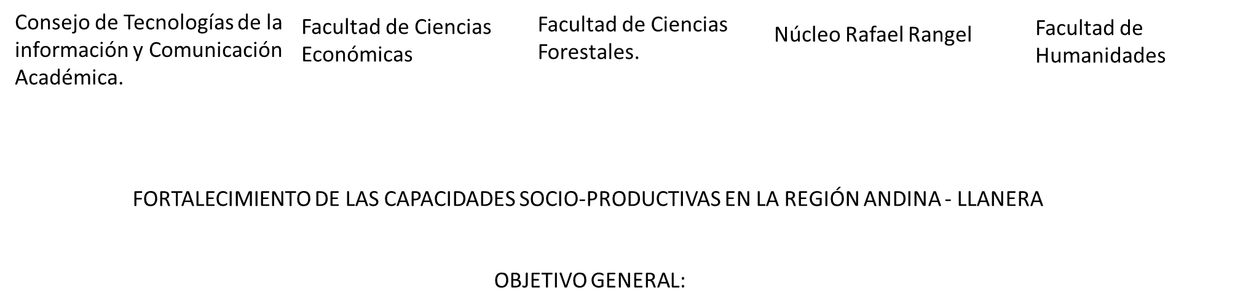
Proyecto Socio-productivo
Universidad de Los Andes 2024-2025

Slide 38
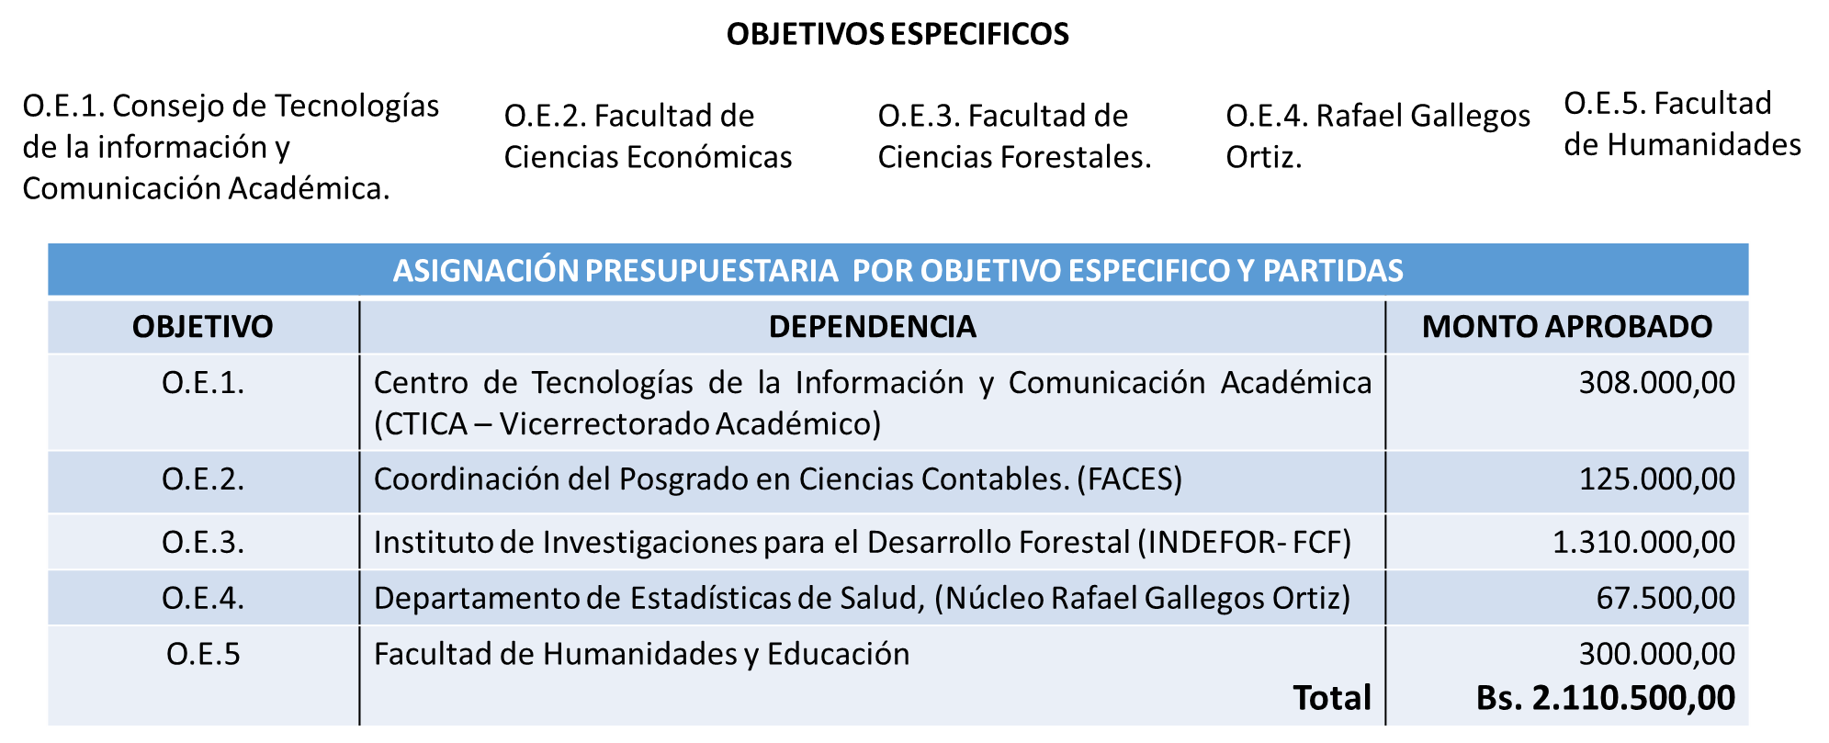
Proyecto Socio-productivo
Universidad de Los Andes 2024-2025

Slide 39
Proyecto Socio-productivo
Universidad de Los Andes 2024-2025
El taller de orientación para la formulación del proyecto socioproductivo de las dependencias se efectuará el lunes19 de febrero de 2024, para la elaboración de un proyecto que genere ingresos propios, que debe ser entregado con fecha límite el 12 de abril de 2024.

Slide 40
CRONOGRAMA DE REGISTRO, EJECUCIÓN, MODIFICACIÓN DEL POA 2024-2025
DESCRIPCIÓN | ABRIL | MAYO | JULIO | OCTUBRE | ENERO -2025
ENTREGA DE PROYECTOS SOCIOPRODUCTIVOS 2025 | 8 AL 11 DE ABRIL
MODIFICACIONES DE PRODUCTOS DEL POA 2025 | 15 AL 19 DE ABRIL
REGISTRO DE LAS METAS POA 2025 (EN SIREPOA) |  | 13 DE MAYO
REGISTRO DE LA EJECUCIÓN DE LAS METAS POA 2024 (EN SIREPOA) | 4 DE ABRIL AL 15 DE ABRIL |  | 04 DE JULIO AL 16 DE JULIO | 03 DE OCTUBRE AL 15 DE OCTUBRE | 14 DE ENERO AL 22 DE ENERO
MODIFICACION DE LAS METAS POA 2024 (EN SIREPOA) | 19 DE FEBRERO AL 24 DE FEBRERO

Slide 41
Preguntas y respuestas

Slide 42
GRACIAS
ula Plandes
Dirección General de Planificación y Desarrollo

